Slide 1

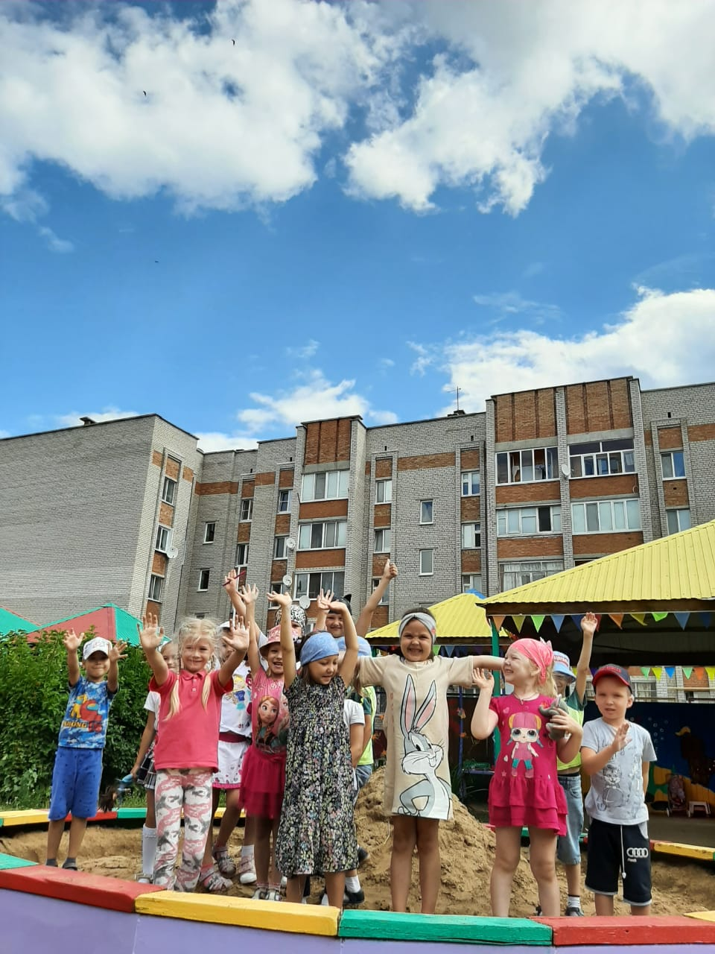


Детский сад №20 «Мозаика»
Территория счастливого детства
Адрес: 422986,
Республика Татарстан
г. Чистополь, ул.
Ак. Королева, д.5А
У нас воспитываются:
318 детей
Количество сотрудников: 72 человека
Телефон: 8(84342)4-72-36
E-mail: adou20@mail.ru
Сайт: https://edu.tatar.ru/chistopol/dou20_mozaika
Новости в социальной сети «ВКонта́кте»
https://vk.com/public211576482

Slide 2
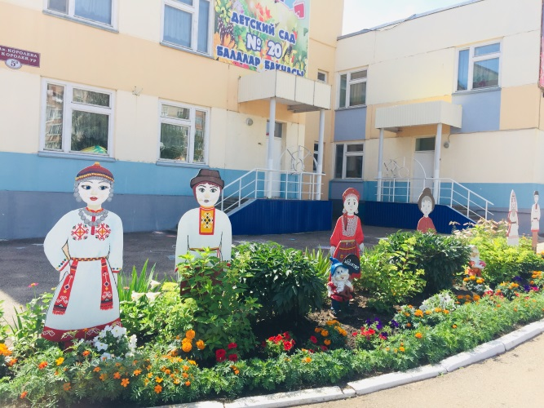
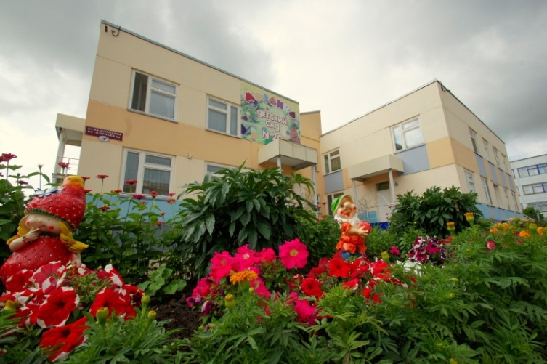
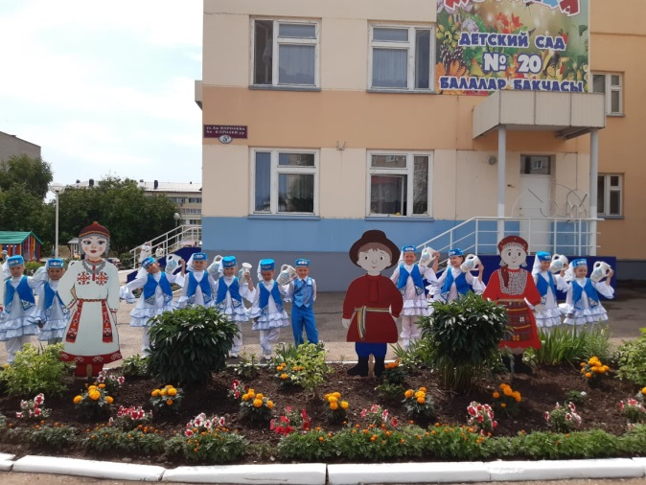
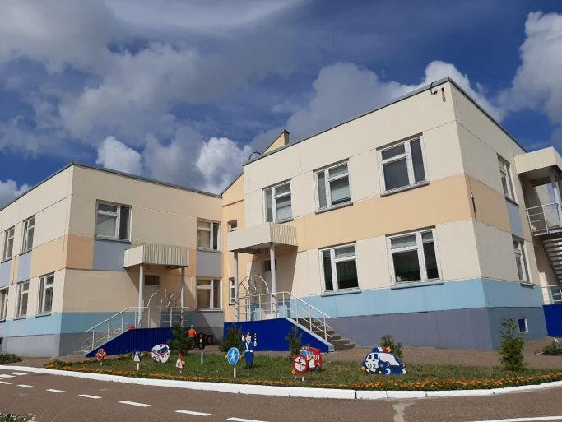
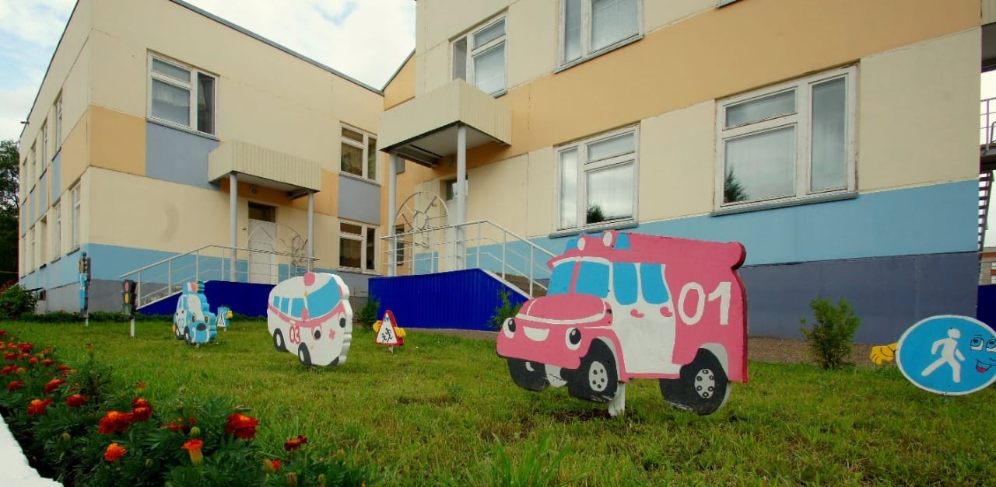
ДОБРО ПОЖАЛОВАТЬ в Республику Татарстан, г. Чистополь,
Муниципальное автономное дошкольное образовательное учреждение «Детский сад № 20 общеразвивающего вида «МОЗАИКА»
Чистопольского муниципального района
Республики Татарстан

Slide 3
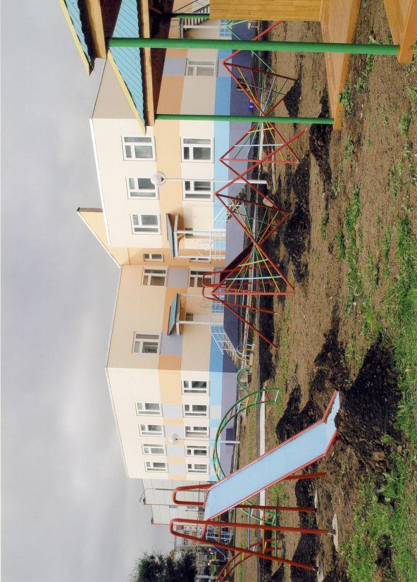
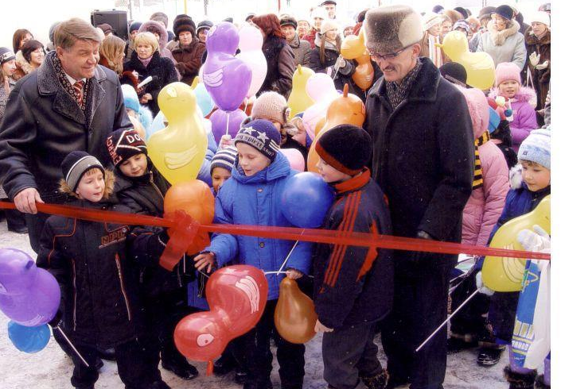

Детский сад №20 «МОЗАИКА» торжественно открыл свои двери
для дошколят 9 января 2008 года. Объект капитального строительства, расположенного по адресу РТ, г.Чистополь, ул. Ак. Королева, 5а, получил разрешение на постройку от Исполнительного комитета Чистопольского муниципального района за №27 20.05.2006г

Slide 4
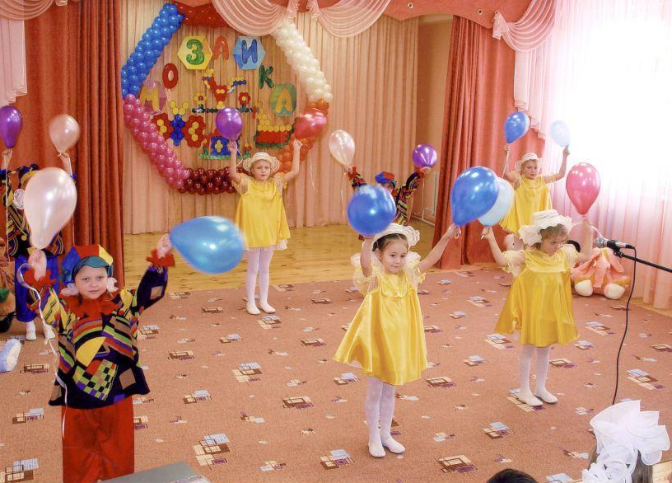
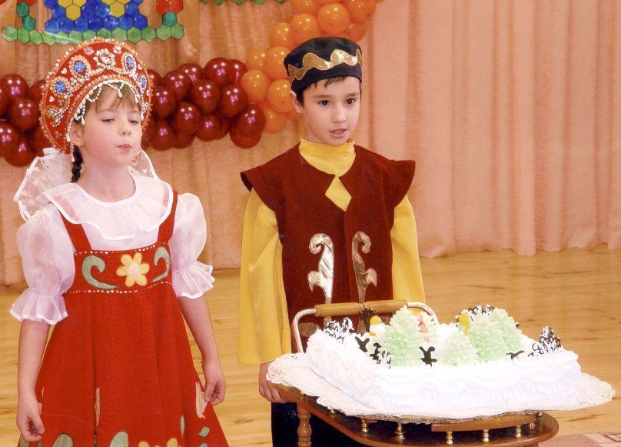

С 2009 года детский сад имеет статус
АВТОНОМНОГО ДОШКОЛЬНОГО ОБРАЗОВАТЕЛЬНОГО УЧРЕЖДЕНИЯ

Slide 5
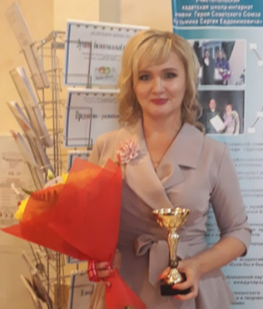


Заведующий МАДОУ «Детский сад №20»
Зиновьева Жанна Евгеньевна
Окончила с отличием Татарский Государственный Гуманитарный Институт по специальности Дошкольная педагогика и психология.
Прошла обучение в Высшей школе государственного и муниципального управления Казанского (Приволжского) Федерального университета по программе «Основы государственной гражданской службы».
Прошла профессиональную переподготовку в Институте экономики, управления и права (г. Казань, РТ) по программе «Менеджмент в образовании».
Прошла обучение по Президентской программе подготовки управленческих кадров для организаций народного хозяйства Российской Федерации в Федеральном государственном автономном образовательном учреждении высшего
образования «Казанский (Приволжский) федеральный университет».

Slide 6



ВОСПИТАТЕЛЬНО-ОБРАЗОВАТЕЛЬНАЯ ДЕЯТЕЛЬНОСТЬ
В ДОШКОЛЬНОМ ОБРАЗОВАТЕЛЬНОМ УЧРЕЖДЕНИИ
ОСУЩЕСТВЛЯЕТСЯ В СООТВЕТСТВИИ
Федеральным законом «Об образовании в Российской Федерации» от 29 декабря 2012 г. №273-ФЗ2.
Порядком организации и осуществления образовательной деятельности по общеобразовательным программам дошкольного образования, утвержденном приказом Министерства образования и науки Российской Федерации
от 30. 08. 2013 г. № 1014 3.
Приказом Министерства образования и науки Российской Федерации (Минобрнауки России) от 17 октября 2013 г. N 1155 г. Москва "Об утверждении федерального государственного образовательного стандарта дошкольного образования" 4. Федеральный государственный образовательный стандарт дошкольного образования (зарегистрирован в Минюсте РФ 14 ноября 2013 г. № 30384)
Постановлением Главного государственного санитарного врача РФ "Об утверждении СанПин 2.4.1.3049-13 "Санитарно-эпидемиологические требования к устройству, содержанию и организации режима работы дошкольных образовательных организаций" от 15 мая 2013 года №26 ОБ
Законом Республики Татарстан от 8 июля 1992 г. N 1560-XII "О государственных языках Республики Татарстан и других языках в Республике Татарстан" (с изменениями на 3 марта 2012 года)
Методическими рекомендациями по организации обучения детей татарскому (русскому языку
в дошкольных образовательных организациях от 08.11.2013г. № 15588/13 8.
Уставом МАДОУ (утвержден Постановлением Исполнительного комитета Чистопольского
муниципального района Республики Татарстан № 726 от 06.09.2018 г.).
Лицензией на осуществление образовательной деятельности от 29.04.2013 г. № 4980
Лицензией на осуществление медицинской деятельности от 29.01.2016 г. № ЛО-16-01-004868

Slide 7

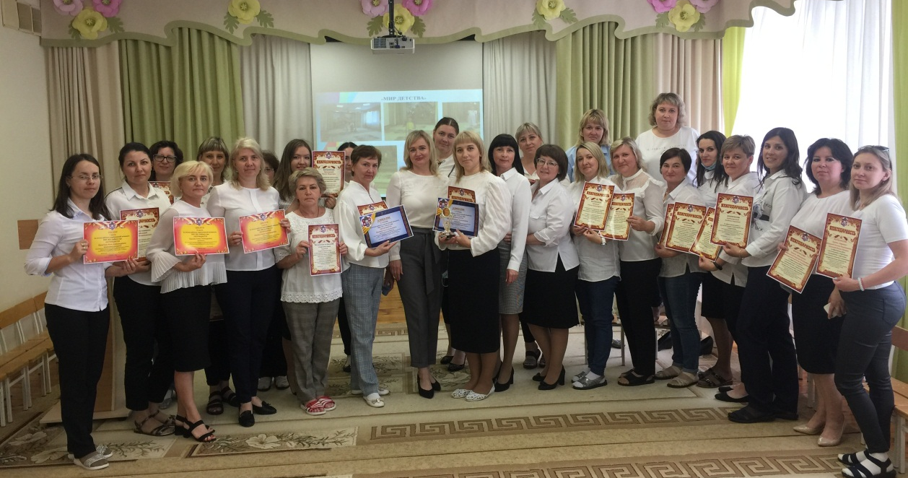
МУНИЦИПАЛЬНОЕ АВТОНОМНОЕ ДОШКОЛЬНОЕ ОБРАЗОВАТЕЛЬНОЕ
УЧРЕЖДЕНИЕ «ДЕТСКИЙ САД № 20 ОБЩЕРАЗВИВАЮЩЕГО ВИДА «МОЗАИКА»
ЧИСТОПОЛЬСКОГО МУНИЦИПАЛЬНОГО РАЙОНА РЕСПУБЛИКИ ТАТАРСТАН
Педагогический коллектив – главный ресурс развития инновационного образовательного учреждения
Собраться вместе есть НАЧАЛО.
Держаться вместе есть ПРОГРЕСС.
Работать вместе есть УСПЕХ.

Slide 8
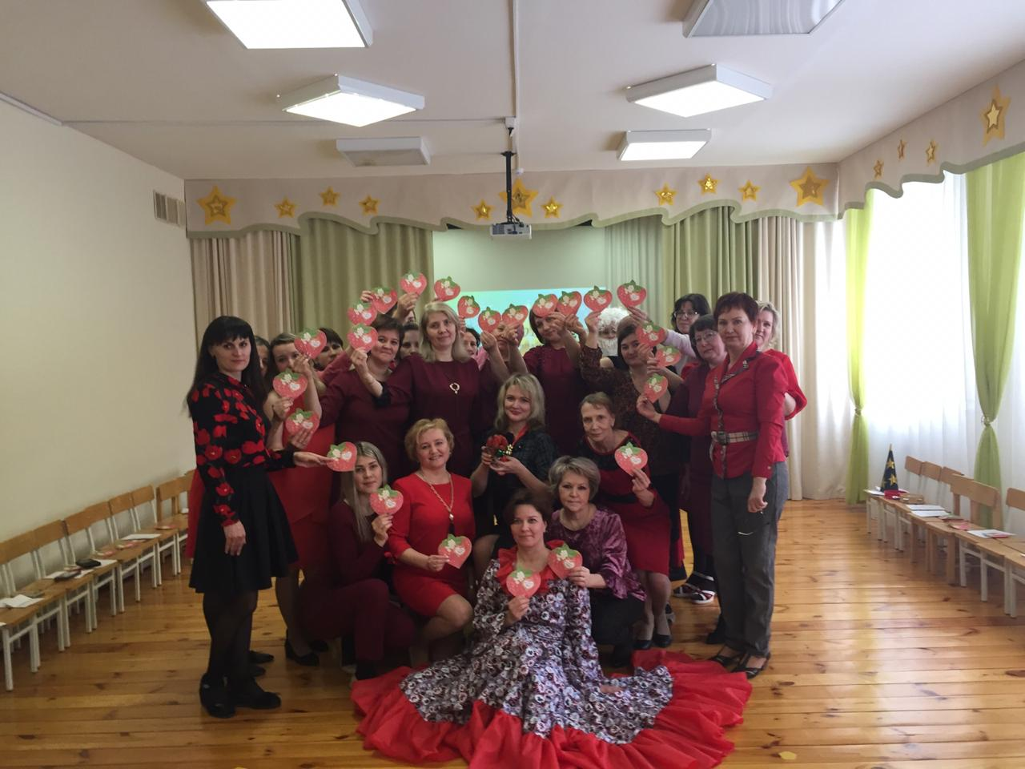
ПЕДАГОГИЧЕСКИЙ КОЛЛЕКТИВ,
КАК ГЛАВНЫЙ РЕСУРС, ОБЕСПЕЧИВАЮЩИЙ КАЧЕСТВО ОБРАЗОВАНИЯ
ПЕДАГОГИЧЕСКИЙ КОЛЛЕКТИВ ДОУ
ОБЛАДАЕТ ВЫСОКИМ ПОТЕНЦИАЛОМ
И БОЛЬШИМИ ТВОРЧЕСКИМИ СПОСОБНОСТЯМИ
За время работы в дошкольном образовательном учреждении сформировался коллектив высокопрофессиональных педагогов, который дарит детям свою любовь, внимание, делая их пребывание в детском саду интересным и познавательным.
Решать поставленные задачи в детском саду призван квалифицированный педагогический коллектив в составе 35 педагогов.
Средний возраст педагогического коллектива- 36 лет.
97% педагогов имеют высшее образование, 82% педагогов с высшей и первой квалификационными категориями. Педагоги учреждения успешно и в соответствии с графиком проходят аттестацию и курсы повышения квалификации в информационной системе «Электронное образование Республики Татарстан»

Slide 9
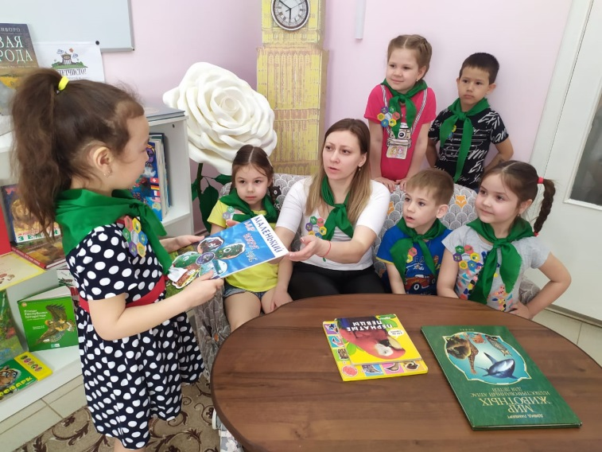
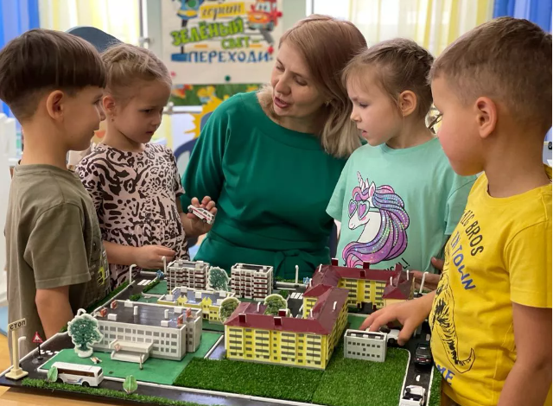
ОБРАЗОВАНИЕ - ВАЖНЕЙШЕЕ ИЗ ЗЕМНЫХ БЛАГ,
ЕСЛИ ОНО НАИВЫСШЕГО КАЧЕСТВА
О. КИПЛИНГ
Дошкольное учреждение строит свою работу в соответствии с федеральным государственным образовательным стандартом дошкольного образования, с учётом примерной общеобразовательной программы дошкольного образования «От рождения до школы» под редакцией Н.Е. Вераксы, Т.С.Комаровой, Н.А.Васильевой, 1 комплексной программы развития и воспитания дошкольников в образовательной системе «Школа 2100», А.А.Леонтьев,М., 2010,
Основная образовательная программа муниципального автономного дошкольного образовательного учреждения «Детский сад №20 общеразвивающего вида «Мозаика» Чистопольского муниципального района Республики Татарстан определяет содержание и организацию образовательной деятельности на уровне дошкольного образования. И обеспечивает разностороннее развитие детей в возрасте с 2 до 8 лет с учётом возрастных и индивидуальных особенностей при наличии соответствующих условий. (ст. 67 Закона РФ «Об образовании в Российской Федерации»).
Детский сад организует работу по следующим приоритетным направлениям развития детей: познавательное и речевое развитие детей дошкольного возраста. Количественный контингент воспитанников МАДОУ №20 «Мозаика» составляет 318 воспитанников.

Slide 10

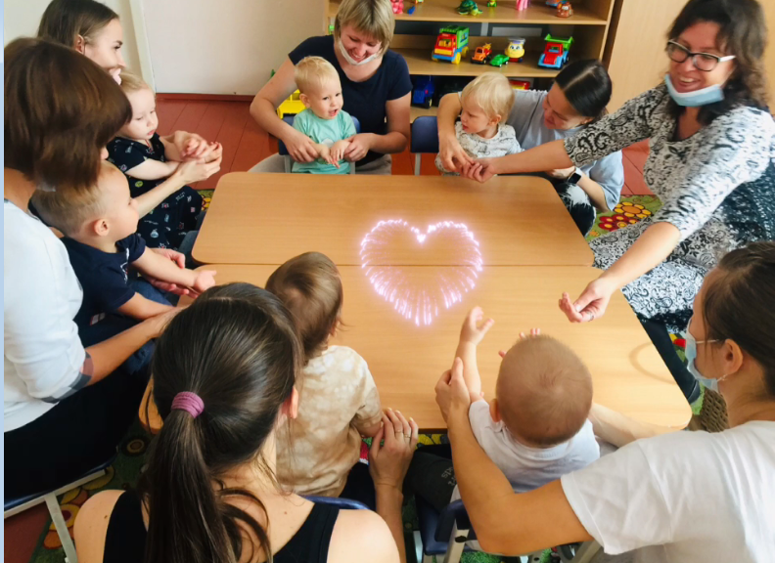
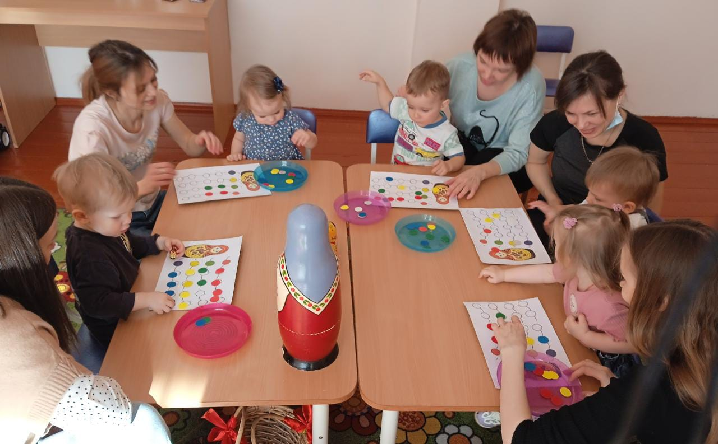
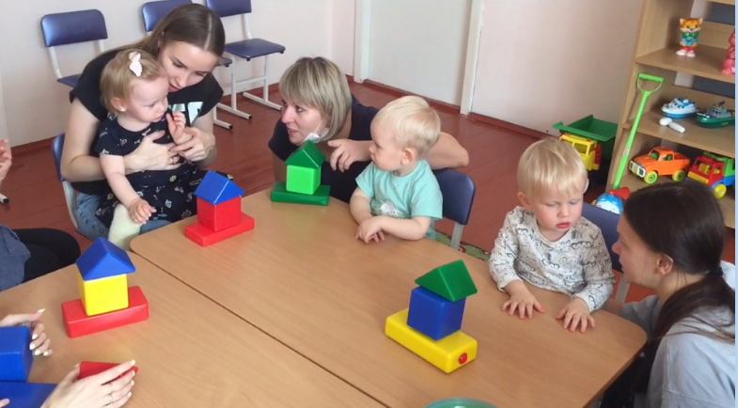
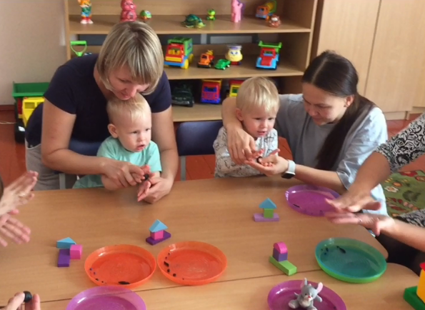

В детском саду функционируют 14 групп общеразвивающей направленности,
в том числе 1 группа кратковременного пребывания «Карапуз»,
являющаяся вариативной формой дошкольного образования, где дети,
в возрасте от 1 года до 2 лет совместно с мамами, активно включаются в воспитательно-образовательный процесс

Slide 11

ОСНОВНОЙ МИССИЕЙ ДОУ, КАК И ВСЕЙ СИСТЕМЫ НЕПРЕРЫВНОГО ОБРАЗОВАНИЯ РФ ЯВЛЯЕТСЯ ФОРМИРОВАНИЕ УСПЕШНЫХ ГРАЖДАН
Педагогический коллектив, как главный ресурс, обеспечивающий качество образования
Главное богатство учреждения-воспитанники и их достижения
Основные показатели и результаты деятельности
МАДОУ «Детский сад №20»
Взаимодействие с семьями воспитанников и социумом
Экологическое образование дошкольников
Дополнительные образовательные услуги
Раскроем главные ресурсы, формы работы
и основные показатели, отражающие успешное развитие учреждения
Инновационная деятельность учреждения

Slide 12

МАДОУ «Детский сад №20» включено в Единый Национальный Реестр Ведущие образовательные учреждения Российской Федерации-2019
Основные показатели и результаты деятельности
МАДОУ
«Детский сад №20»
В Реестр включаются образовательные учреждения системы образования РФ,
а также их филиалы любой организационно-правовой формы и
формы собственности, осуществляющие
свою основную деятельность согласно
уставу являющиеся ведущими
в своей сфере деятельности, социально-ответственными, вносящими наибольший
вклад в развитие системы
образования, применяющие
новые образовательные, организационные, технические и управленческие методики

Slide 13
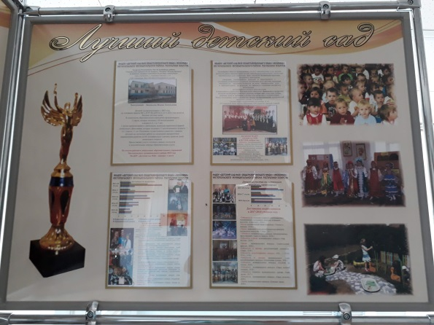
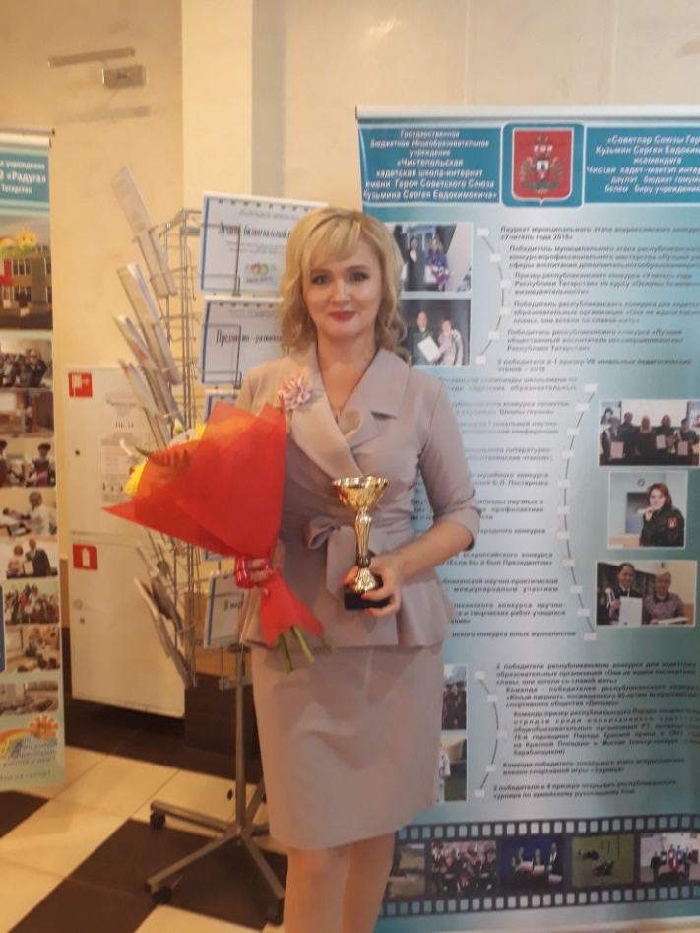
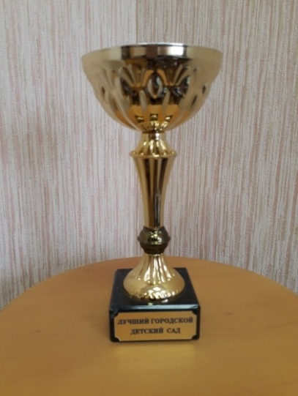
МКУ «Управление образования Исполнительного комитета Чистопольского муниципального района» Республики Татарстан присвоило 1 место МАДОУ «Детский сад №20»
в рейтинге дошкольных образовательных организаций
Основные показатели и результаты деятельности
МАДОУ
«Детский сад №20»
Первое место в рейтинге дошкольных образовательных организаций Чистопольского муниципального района» Республики Татарстан в течении четырех последних лет позволяет отметить высокую эффективность деятельности нашего дошкольного образовательного учреждения

Slide 14


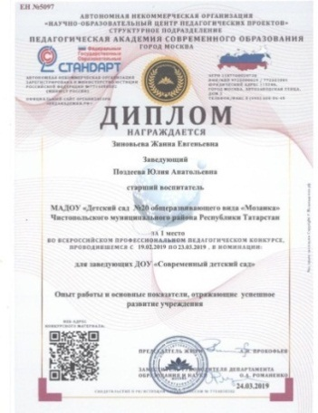
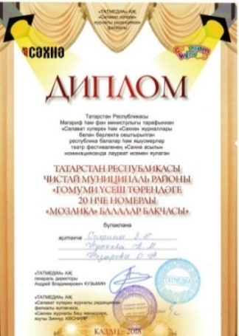

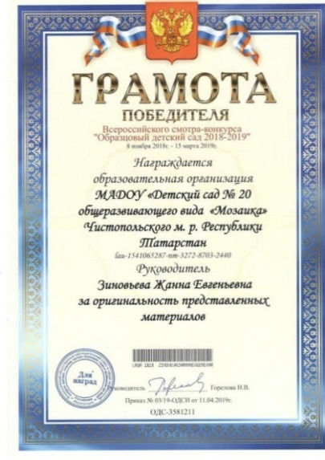
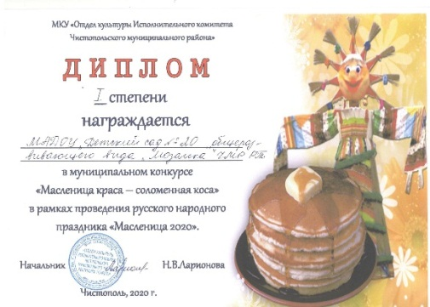
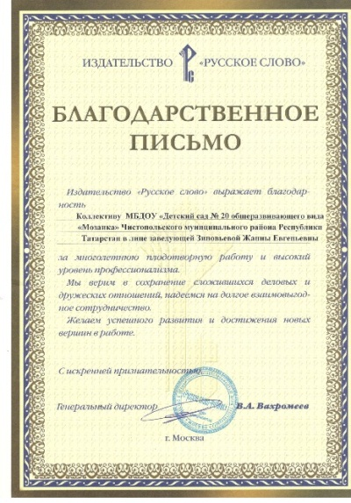
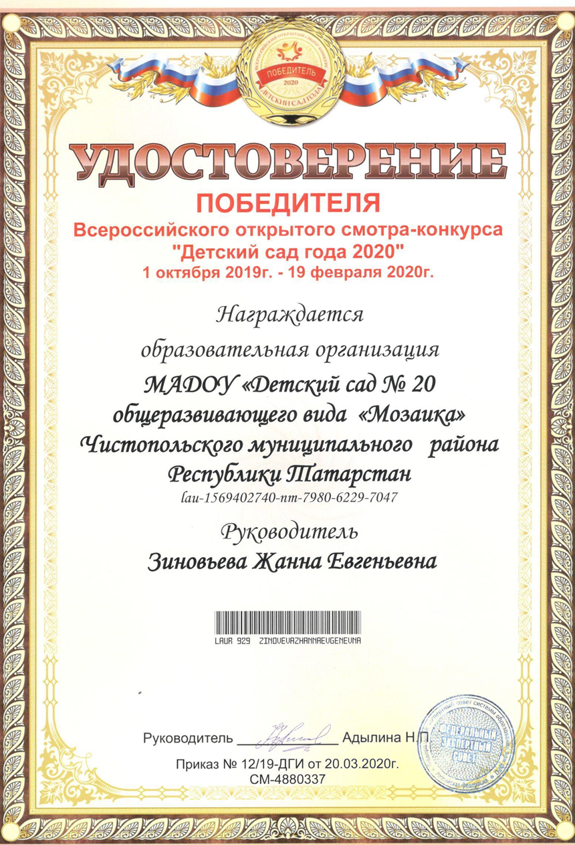
Основные
показатели и
Результаты
деятельности
МАДОУ
«Детский сад№20»
ОСНОВНЫЕ ДОСТИЖЕНИЯ ОБРАЗОВАТЕЛЬНОЙ
ДОШКОЛЬНОЙ ОРГАНИЗАЦИИ
Б
Победитель муниципального этапа республиканского конкурса «Зеленый огонек», 2019 г., 2022 г.;
Победитель республиканского конкурса «Эковесна-2019» в номинации «Лучший детский сад»;
Победитель в рамках рейтинга дошкольных образовательных учреждений 2018-2019, 2019-2020, 2020-2021
Победитель в номинации республиканского фестиваля театрального искусства «Сайяр», 2019г., 2020г.
Победитель в муниципальном конкурсе «Масленица краса- соломенная коса» 2020г.,2021г., 2022г.
УДОСТВЕРЕНИЕ ПОБЕДИТЕЛЯ Всероссийского открытого смотра-конкурса «Детский сад года 2020, 2021»

Slide 15


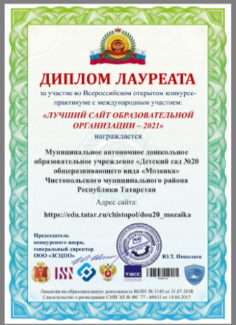
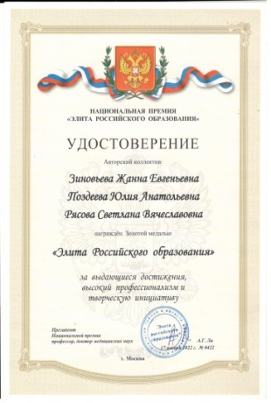
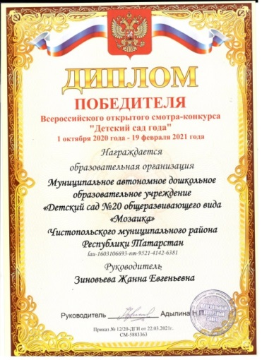
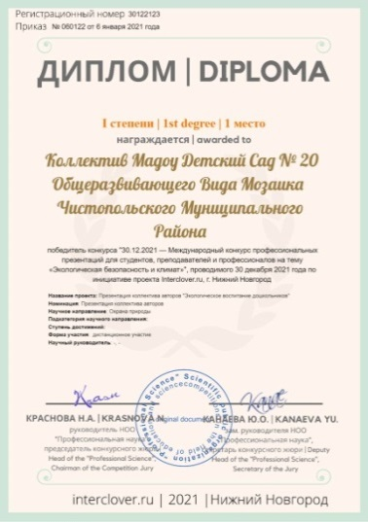
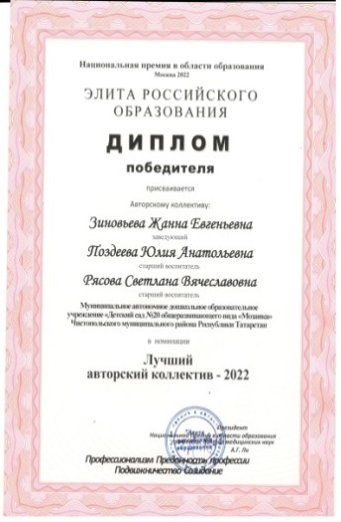
ОСНОВНЫЕ ДОСТИЖЕНИЯ ОБРАЗОВАТЕЛЬНОЙ
ДОШКОЛЬНОЙ ОРГАНИЗАЦИИ
Основные
показатели и
Результаты
деятельности
МАДОУ
«Детский сад №20»
Лауреат «Лучший сайт дошкольной организации» 2019г. 2021г.,
Призер всероссийского конкурса на лучшую работу по этнокультурному образованию «Тропинки моей малой Родины» 2021г.,
Победитель международного конкурса на лучшую работу по этнокультурному образованию «Экологическая безопасность и климат» 2021г.,
Победитель всероссийского конкурса «Качественное образование – будущее России», Золотая медаль Национальной премии «Элита российского образования» 2022г, 2023г.,
Победитель конкурса Грант « Поддержка ДОО в реализации проектов, направленных на сохранение и развитие языков, традиций, культур народов проживающих на территории РТ», 2021г.
Победитель международного конкурса «Экологическая безопасность и климат», 2021 г.

Slide 16
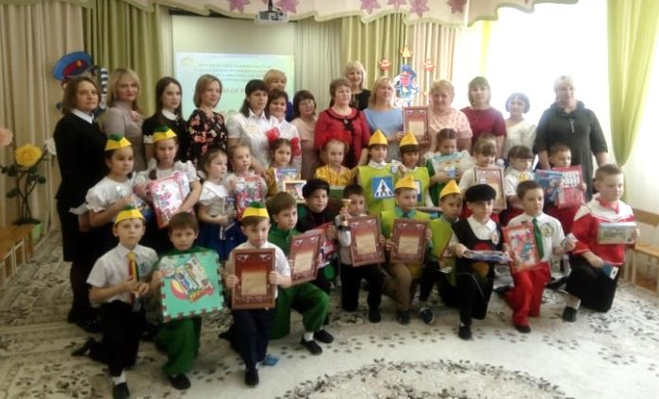

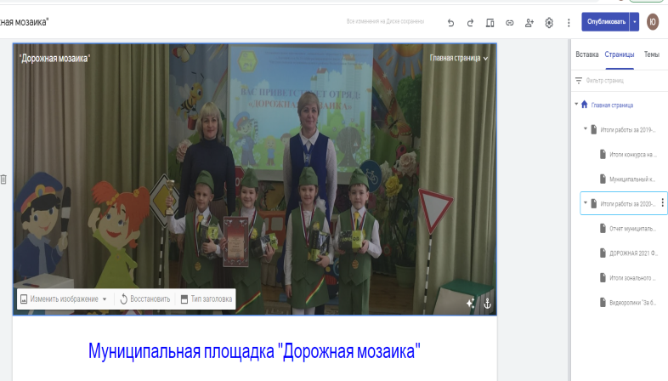

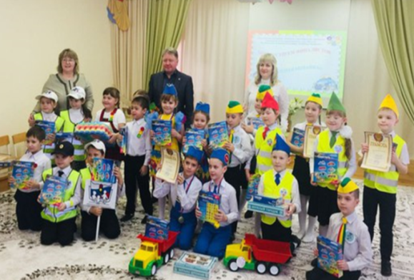
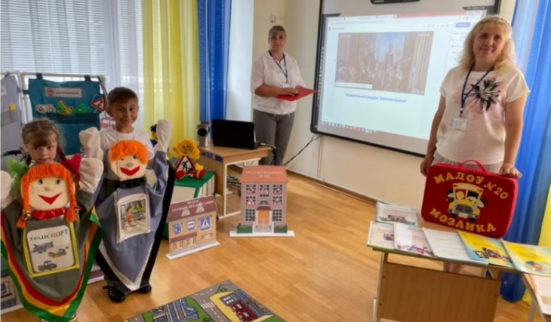
НА БАЗЕ МАДОУ «ДЕТСКИЙ САД №20» ФУНКЦИОНИРУЕТ МУНИЦИПАЛЬНАЯ ПЛОЩАДКА «ДОРОЖНАЯ МОЗАКИКА», КОТОРАЯ ОБЪЕДИНЯЕТ БОЛЕЕ 40 ПЕДАГОГОВ ГОРОДА И РАЙОНА
Целью работы площадки является активизация деятельности дошкольных образовательных организаций по обучению детей правилам безопасного поведения на дороге, выявление и распространение передового педагогического опыта, привлечение внимания общественности к вопросам безопасности детей на дороге
Авторский сайт площадки
«Дорожная мозаика»,
созданный с помощью сервиса
Google сайты:
https://clck.ru/VMwSf

Slide 17
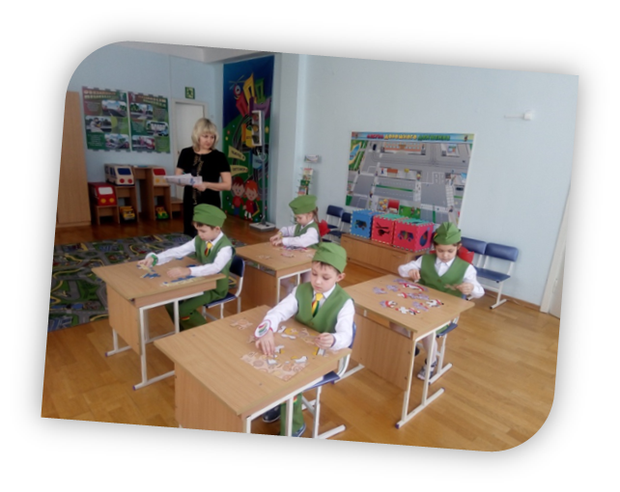
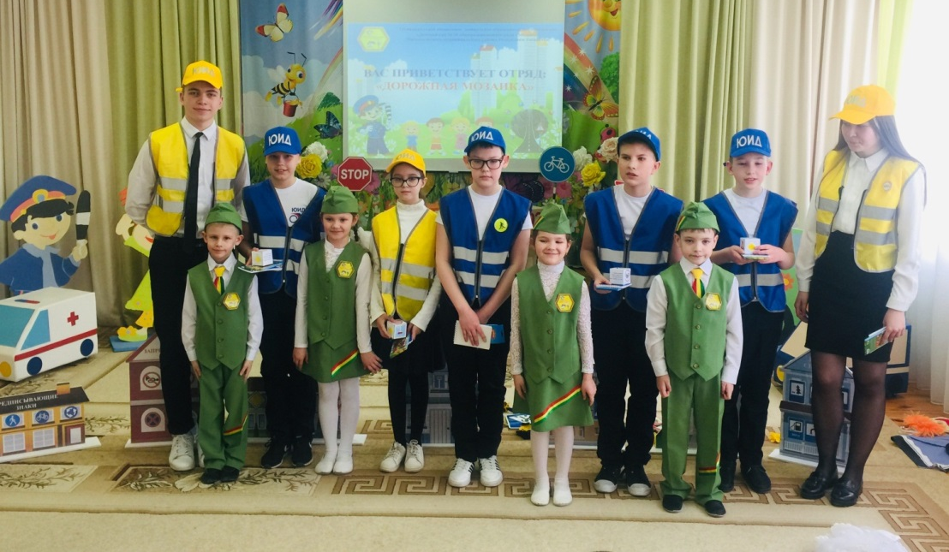
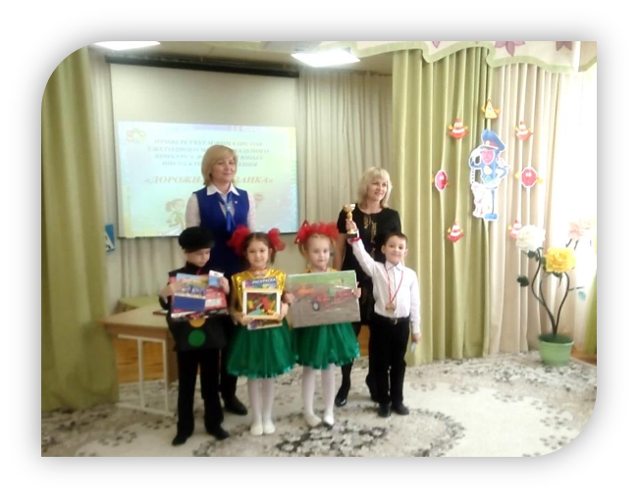
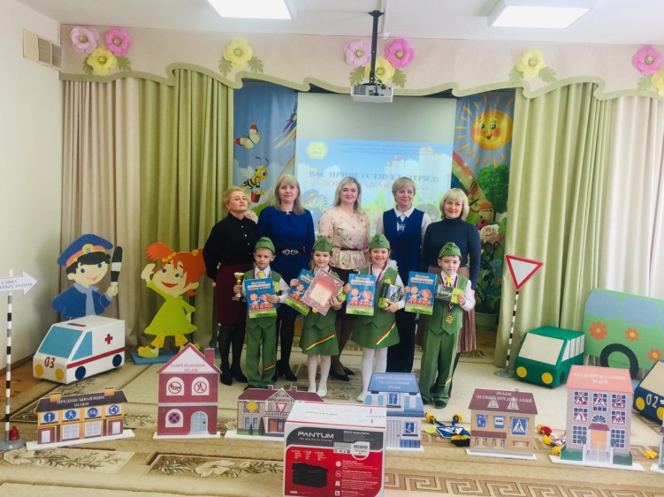

На базе нашего дошкольного образовательного учреждения функционирует муниципальная площадка по обучению детей правилам дорожного движения, которая объединяет усилия 56 педагогов г. Чистополь и Чистопольского муниципального района Республики Татарстан.

Slide 18
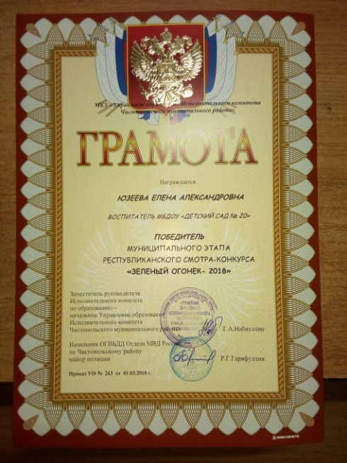


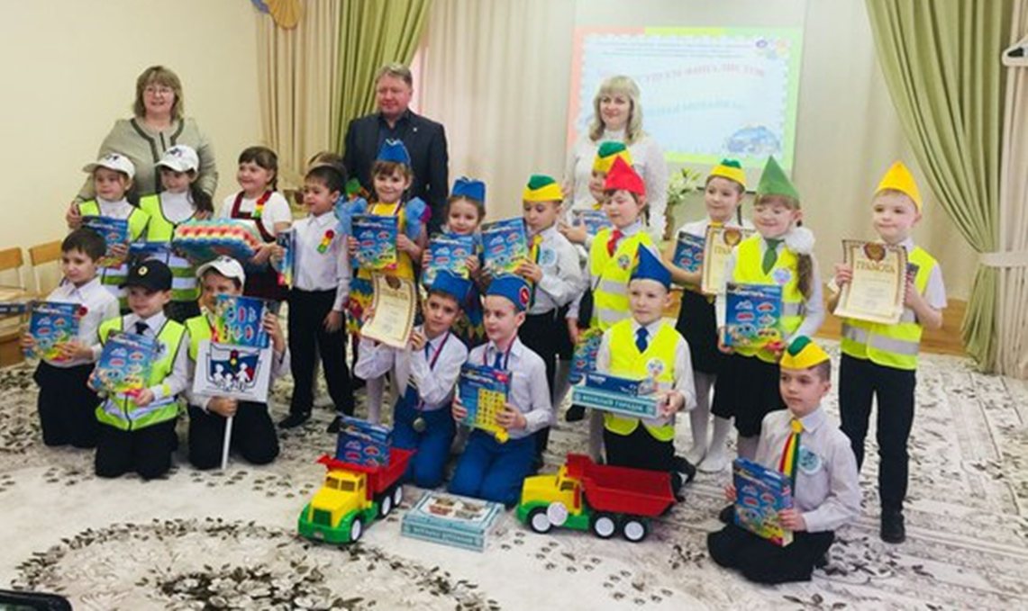
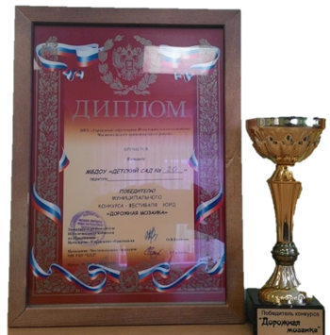
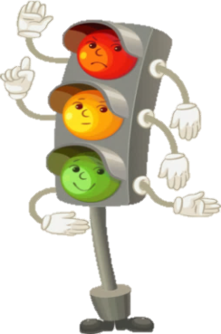
Победитель муниципального этапа республиканского конкурса «Зеленый огонек», 2022г.;
Победитель, призер муниципального фестиваля конкурса ЮИД «Дорожная Мозаика», 2019 г., 2020 г., 2021 г.

Slide 19
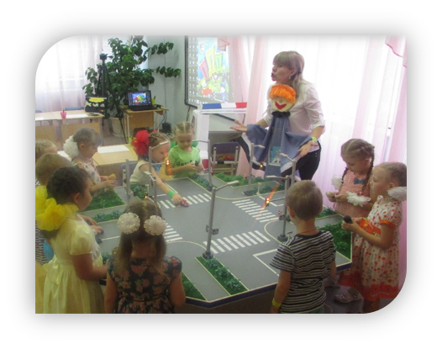

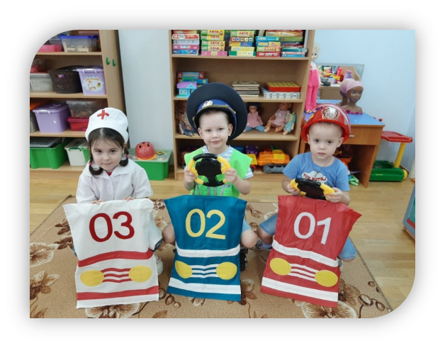
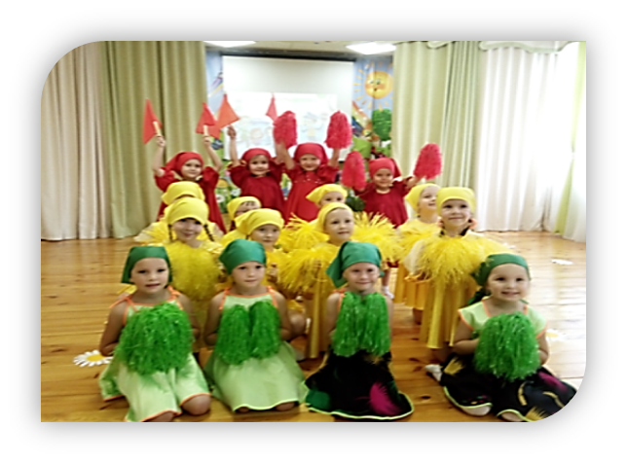
В РАМКАХ РАБОТЫ МУНИЦИПАЛЬНОЙ ПЛОЩАДКИ ПО ОБУЧЕНИЮ ДЕТЕЙ ПРАВИЛАМ ДОРОЖНОГО ДВИЖЕНИЯ, НАШИМ ДОШКОЛЬНЫМ ОБРАЗОВАТЕЛЬНЫМ УЧРЕЖДЕНИЕМ ПРОВЕДЕН РЯД ЗНАЧИМЫХ МЕРОПРИЯТИЙ
Муниципальные конкурсы : «Лучший кабинет по ПДД» , смотр-конкурс агитплакатов по ПДД «Знай и соблюдай», конкурс проектов для педагогов «За безопасность на дороге», смотр-конкурс юных инспекторов дорожного движения «Дорожная мозаика», конкурс детского рисунка «Путешествие в страну дорожных наук» ,конкурс на лучшую разработку ООД по ПДД для среднего дошкольного возраста, «Академик дорожных наук» и др.
Муниципальные семинары: Семинар-практикум для педагогов ДОУ «Создание образовательного пространства в рамках обучения правилам дорожной безопасности детей дошкольного возраста», семинар-практикум на тему «Организация работы ДОУ по обучению детей правилам дорожного движения» семинар-практикум для старших воспитателей на тему «Методическое сопровождение при планировании работы по формированию безопасного поведения детей на дорогах» и др

Slide 20

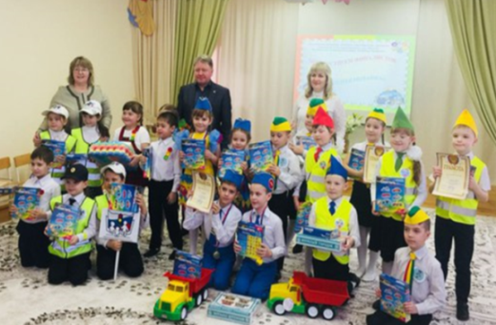
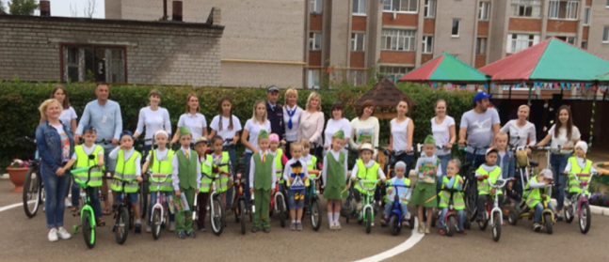

ПРИОРИТЕТНОЙ ЗАДАЧЕЙ НАШЕГО ДОШКОЛЬНОГО ОБРАЗОВАТЕЛЬНОГО УЧРЕЖДЕНИЯ ЯВЛЯЕТСЯ
СОЗДАНИЕ И ОБЕСПЕЧЕНИЕ УСЛОВИЙ ДЛЯ
УСПЕШНОГО РАЗВИТИЯ ДОШКОЛЬНИКА
Основные
показатели и
Результаты
деятельности
МАДОУ
«Детский сад №20»
В дошкольном учреждении создана материально-техническая база для жизнеобеспечения
и развития детей.
Здание детского сада современное, светлое, имеется центральное отопление, вода, канализация.
Во всех групповых комнатах спальные комнаты отделены друг
от друга.

Slide 21



СЧИТАЕМ, ЧТО ИННОВАЦИОННАЯ ДЕЯТЕЛЬНОСТЬ
В ДОШКОЛЬНОМ ОБРАЗОВАТЕЛЬНОМ УЧРЕЖДЕНИИ
- ЭТО СТУПЕНЬ К РАЗВИТИЮ
Инновационная
деятельность
учреждения
На основании приказа МО и Н РТ № 2259/16 от 23.11.2016 года «Об утверждении перечня базовых дошкольных образовательных организаций муниципальных образований Республики Татарстан» наше дошкольное образовательное учреждение является базовым детским садом.
Базовый детский сад – дошкольная образовательная организация, реализующая основную образовательную программу дошкольного образования, обладающая современным педагогическим, организационно-методическим, информационно-технологическим потенциалом и развитой материально-технической базой, с количеством воспитанников не менее 80 человек. За базовым детским садом №20 «Мозаика» закреплены другие дошкольные образовательные организации г. Чистополь и Чистопольского муниципального района для осуществления организационно-методического сопровождения их деятельности.

Slide 22





НАШ ДЕТСКИЙ САД ЯВЛЯЕТСЯ БАЗОВЫМ ДЕТСКИЙ САДОМ, МЕТОДИЧЕСКИМ ЦЕНТРОМ, РАБОТАЩЮЩИМ В СИСТЕМЕ СЕТЕВОГО ВЗАИМОДЕЙСТВИЯ
Детский сад является методическим центром для закрепленных за ним 7 детских садов г. Чистополь и Чистопольского муниципального района;
Оказывает консультационную методическую помощь, в том числе по вопросам реализации
ФГОС ДО;
Организует деятельность по повышению профессиональной компетенции педагогов закрепленных детских садов;
Осуществляет методическое взаимодействие с другими образовательными организациями, в том числе организациями дополнительного профессионального образования;
Участвует в опытно-экспериментальной (инновационной) деятельности.
-

Slide 23





Базовый детский сад
(сопровождение малокомплектных детских садов)
На основании приказа МО и Н РТ № 2259/16 от 23.11.2016 года МАДОУ «Детский сад №20 общеразвивающего вида «Мозаика» является базовым детским садом.
-обеспечивает качество дошкольного образования;
-является методическим центром для закрепленных за ним детских садов, оказывает консультационную помощь;
-организует деятельность по повышению профессиональной компетенции педагогов закрепленных ДОО;
-осуществляет методическое взаимодействие с другими образовательными организациями;
участвует в опытно-экспериментальной (инновационной) деятельности
Муниципальное автономное дошкольное образовательное учреждение «Детский сад №20» объединяет усилия малокомплектных сельских садов «Кубасский детский сад», «Лучовский детский сад», «Большетолкишский детский сад», «Данауровская начальная школа-детский сад» и городских садов №10, №13, №16.
С целью обновления форм и методов выявления и распространения передового педагогического опыта проводятся совместные семинары, педагогические советы, конкурсы:
- неделя педагогического мастерства (сентябрь – ежегодно)
-семинары-практикумы: «Современные подходы к обучению детей ПДД», «Формы работы с социумом как инновационный инструмент формирования основ дорожной безопасности»; «Приобщение дошкольников к художественной литературе в процессе реализации ФГОС», «Проектирование воспитательно-образовательного процесса ДОУ в соответствии с требованиями ФГОС ДО».

Slide 24











Сопровождение малокомплектных
детских садов
-педагогические советы на темы: «Организация взаимодействия с семьями воспитанников в вопросах обучения родному(татарскому) и татарскому языкам»; «Развитие речевой активности через использование всех компонентов устной речи в различных формах и видах детской деятельности»; «Формирование основ безопасного поведения детей на дороге в условиях ДОУ»; «От разнообразия форм – к качеству познавательного развития дошкольников»
- конкурс «Лучшая сюжетно-ролевая игра по обучению детей правилам дорожного движения», - конкурс на лучшую разработку авторских игр, пособий и лэпбуков по экологическому воспитанию «Наш дом-планета Земля», - конкурс «Умные» игры для дошколят»

Slide 25







МАДОУ «Детский сад №20» является
пилотной площадкой по апробации примерной образовательной
программы дошкольного образования
«Мозаика» и программно-методического комплекса «Мозаичный ПАРК»
приказа МО и Н РТ №240
от 14.06.2017 года
Примерная образовательная программа дошкольного образования «Мозаика» и программно-методический комплекс «Мозаичный ПАРК» авторы: Белькович Виктория Юрьевна, Гребенкина Наталья Валентиновна, Кильдышева Ирина Африковна
Количество детей –участников эксперимента– 83. В режиме эксперимента работают 6 воспитателей, музыкальный руководитель, инструктор по физической культуре.
Отличительная особенность организации жизнедеятельности детей и взрослых по программе «Мозаика» состоит в использовании событийной технологии. В календарно-тематических планах педагогами отражаются незапланированные события
Деятельность педагога направлена на:
-индивидуализацию образования, в том числе поддержки ребенка, построения его образовательной траектории или профессиональной коррекции особенностей его развития;
-оптимизацию работы с группой детей.
Обобщен опыт по теме «Педагогическое сопровождение ребенка в образовательном процессе в рамках реализации образовательной программы ДО «Мозаика» на педагогическом форуме «Модернизация деятельности педагога с детьми при проведении режимных моментов в ДОО» на базе МБДОУ «Детский сад №1» г. Альметьевск
МАДОУ «Детский сад №20 «Мозаика» имеет благодарственное письмо издательства «Русское слово» за многолетнюю плодотворную работу.

Slide 26








Муниципальный ресурсный центр
по психолого-педагогическому сопровождению ДОО
ПРОЕКТ ¤ ТРИАДА – ПЕДАГОГ-РЕБЁНОК-РОДИТЕЛЬ
(модель психолого-педагогического сопровождения всех участников образовательного процесса), направленный на организацию комплекса профилактических, коррекционных мер с воспитанниками и их семьями
Виртуальная гостиная
включает в себя сайт, созданный для педагогов РЦ для обеспечения их информационной поддержки где размещены Методические продукты РЦ
-Методическая разработка Дневник психологического здоровья воспитанника
-Видеотека - Лучшие практики по итогам конкурса игр, направленных на коррекцию психологических проблем дошкольников
«Родительская почта». Почтовый ящик для обращений и писем родителям – это средство для обеспечения оперативной и адекватной обратной связи
Сервис Google Формы (опросы, анкетирования)
https://clck.ru/U6bLj

Slide 27












ПРОЕКТ ¤
ТРИАДА – ПЕДАГОГ-РЕБЁНОК-РОДИТЕЛЬ
(модель психолого-педагогического сопровождения всех участников образовательного процесса), направленный на организацию комплекса профилактических, коррекционных мер с воспитанниками и их семьями
¤ Повышение психолого-педагогической компетентности педагогов, родителей. Формирование у воспитанников эмоционально-мотивационных установок по отношению к себе и к окружающим людям; дети приобретут навыки умения и опыт, необходимые для адекватного поведения в обществе.
1 этап Первоначальная диагностика
1.Выявление воспитанников с высоким
уровнем конфликтности
2.Диагностика внутрисемейных взаимоотношений
3.Составление банка данных детей/семей
2 этап Подготовительный
Повышение образовательного уровня педагогов с целью включения нетрадиционных форм и методов работы с детьми и их родителями в воспитательно-образовательное пространство ДОУ
3 этап Основной
Включить (при необходимости) в воспитательно-образовательное пространство индивидуальные и подгрупповые коррекционные формы работы
Внедрить пошаговую групповую работу с семьёй с целью налаживания детско-родительских взаимоотношений, организации профилактической, просветительской, консультативной, коррекционной работы
4 этап Заключительный
Анализ изменений, произошедших по завершении запланированных и проведённых мероприятиях с детьми и их родителями.
Обеспечить единства и беспрерывность работы проекта

Slide 28










Муниципальный ресурсный центр
по психолого-педагогическому сопровождению ДОО
Повышение компетентности педагогов ДОУ Чистопольского муниципального района в вопросах эффективного взаимодействия специалиста - педагога-психолога и воспитателя Выявление актуальных психологических проблем в коллективах воспитанников ДОУ
Обобщение и распространение приобретенного опыта по проблеме среди участников ресурсного центра
Создание банка методических ресурсов теоретического и практического опыта участников
РЕЗУЛЬТАТЫ РАБОТЫ МРЦ по ППС
Методический продукт
Дневник психологического здоровья воспитанника
Конкурс, организованный 17.11.2020г.
Интеллектуальная олимпиада профессиональных знаний педагогов-психологов и воспитателей (участников РЦ) с использованием онлайн-сервиса Google на тему: «Психологическое сопровождение воспитательно-образовательного процесса в ДОУ
Проверка знаний основ возрастной
и педагогической психологии;
теории и методов организации психодиагностического исследования
Конкурс, организованный 05.03.2021 года
Дистанционный муниципальный конкурс по видеопредставлению комплекса игр, направленных на коррекцию психологических проблем дошкольников
Коррекция тревожности
Коррекция агрессивности
Снижение конфликтности
Снятие эмоционального
дискомфорта

Slide 29
















Муниципальный ресурсный центр
по психолого-педагогическому сопровождению ДОО
РЕЗУЛЬТАТЫ РАБОТЫ МРЦ по ППС
26.03.2019 г. - Семинар–практикум для заведующих и старших воспитателей: «Организация работы в ДОУ по профилактике семейного неблагополучия»
Знакомство с проектом «Триада – педагог-ребенок-родитель» направленный на организацию комплекса профилактических, коррекционных мер с воспитанниками и их семьями
31.10.2019г. -Теоретико-практический семинар для участников РЦ: «Направления работы психолого-педагогической службы»
--Повышение образовательного уровня педагогов с целью включения нетрадиционных форм и методов работы с детьми и их родителями в воспитательно-образовательное пространство ДОУ
25.05.2020г. -Заседание на площадке Zооm «Психолого-педагогическое сопровождение семьи и ребенка в условиях ДОУ» в рамках реализации проекта «Триада – педагог-ребенок-родитель»
---Обобщение и распространение приобретенного опыта работы среди участников ресурсного центра.
03.11.2020г. -Заседание на площадке Zооm “Эффективное взаимодействие педагога-психолога и воспитателя с целью обеспечения полноценного психического развития детей»
--Рассмотрена тема: «Эмоциональные и личностные проблемы дошкольников (сниженное настроение, повышенная возбудимость, частая смена настроения, страхи, раздражительность, тревожность)
25.05.2021г. – Семинар-практикум « Ничего лишнего или много-много практики»
--Педагоги поделились опытом работы по эффективному взаимодействию педагога-психолога и воспитателя на тему: коррекция эмоционально-личностных проблем дошкольников

Slide 30






Муниципальный ресурсный центр
по психолого-педагогическому сопровождению ДОО
ПРОЕКТ - ШКОЛА ЛЮБЯЩИХ РОДИТЕЛЕЙ
Цель: Нормализация детско-родительских взаимоотношений; повышение уровня психолого-педагогической компетентности родителей в вопросах воспитания детей
БЛОК-СХЕМА поэтапной работы
«Школы любящих родителей»
Подготовительный этап
«Будем знакомы»
Диагностика внутрисемейных
отношений
I этап «Мы вам рады»
Подготовка психологической
почвы для сближения
родителей
II этап «Азбука общения»
Занятия, направленные на обучение родителей навыкам
эффективного общения и совместной деятельности с детьми.
Обучение способам решения внутриличностных
и межличностных ситуаций. Информирование о возрастных
и индивидуальных особенностях детей
Заключительный этап
Анализ результативности проведенной работы

Slide 31









Муниципальный ресурсный центр
по психолого-педагогическому сопровождению ДОО
УДИВИТЕЛЬНЫЙ ТИМБИЛДИНГ
Детский тимбилдинг — это целенаправленные задания, которые призваны сплотить детский коллектив. В игровой форме, в интерактивном формате, через простые, но действенные задачи, дети учатся добиваться вместе побед, спортивных результатов, настраиваются на успех, и при этом каждый имеет возможность проявить себя и внести частичку своего мастерства в общее дело.
Игры и упражнения просты в проведении, доступны по инвентарю, задания, команды, предметы могут меняться постоянно.
Дети с большим удовольствием проходят все испытания, решают проблемные ситуации, а главное учатся ценить друг друга и понимать, что каждый из них, это и есть команда!

Slide 32







МАДОУ «Детский сад №20» соисполнитель федерального инновационного проекта
«Механизмы лидирующих позиций РФ в области качества математического образования
Инновационная сеть «Учусь учиться»
Срок реализации проекта: с 15.08.2021 по 31.12.2023.
Проект направлен на отработку управленческих и методических механизмов, обеспечивающих рост качества общего среднего математического образования
Научный руководитель - Л.Г. Петерсон, доктор педагогических наук, профессор, автор дидактической системы деятельностного метода обучения, автор непрерывного курса математики для дошкольников, начальной и средней школы, Лауреат премии Президента РФ в области образования.
Наш детский сад
- разделяет цели и ценности образовательной системы «Учусь учиться»,
- использует в своей работе непрерывный курс математики «Учусь учиться» на уровне дошкольного образования;
- открыл на своей базе Ресурсный центр качества математического образования «Математические шаги к успеху» реализуемый совместно с МБОУ «Гимназией №3»

Slide 33






РАБОТА ВСЕГО ПЕРСОНАЛА НАПРАВЛЕНА НА СОЗДАНИЕ КОМФОРТА, УЮТА, ПОЛОЖИТЕЛЬНОГО ЭМОЦИОНАЛЬНОГО КЛИМАТА ВОСПИТАННИКОВ
Основные
показатели и
Результаты
деятельности
МАДОУ
«Детский сад №20»
В детском саду имеются:
14 групповых помещений;
кабинет заведующего;
методический кабинет;
кабинет учителя - логопеда;
музыкальный зал;
физкультурный зал;
пищеблок;
прачечная;
медицинский блок;
кабинет по изучению ПДД;
кабинет татарского языка;
кабинет заместителя заведующей по хозяйственной работе;
Кабинет видеонаблюдения.

Slide 34




НА ВСЕСТОРОННЕЕ РАЗВИТИЕ РЕБЕНКА ВЛИЯЕТ ВСЁ,
ЧТО ОКРУЖАЕТ ЕГО В ПЕРИОД ПРЕБЫВАНИЯ
В ОБРАЗОВАТЕЛЬНОЙ ОРГАНИЗАЦИИ, В ТОМ ЧИСЛЕ
РАЗВИВАЮЩАЯ ПРЕДМЕТНО-ПРОСТРАНСТВЕННОЙ СРЕДА
Основные показатели и результаты деятельности
МАДОУ
«Детский сад №20»
Все кабинеты в учреждении оформлены. При создании предметно-развивающей среды учитываются возрастные, индивидуальные особенности детей своей группы. Оборудованы групповые комнаты, включающие игровую, познавательную, обеденную зоны.
Группы пополнены современным игровым оборудованием, оснащены современными информационными стендами. Предметная среда всех помещений оптимально насыщена, выдержана мера «необходимого и достаточного» для каждого вида деятельности, представляет собой «поисковое поле» для ребенка, стимулирующее процесс его развития и саморазвития, социализации и коррекции.

Slide 35




ОРГАНИЗОВАННАЯ В ДОУ ПРЕДМЕТНО-РАЗВИВАЮЩАЯ СРЕДА БЕЗОПАСНА И КОМФОРТА, СООТВЕТСТВУЕТ ИНТЕРЕСАМ, ПОТРЕБНОСТЯМ И ВОЗМОЖНОСТЯМ КАЖДОГО РЕБЕНКА, ОБЕСПЕЧИВАЕТ ГАРМОНИЧНОЕ ОТНОШЕНИЕ
РЕБЕНКА С ОКРУЖАЮЩИМ МИРОМ
Основные показатели и результаты деятельности
МАДОУ
«Детский сад №20»
В ДОУ не только уютно, красиво, удобно и комфортно детям, созданная развивающая среда открывает нашим воспитанникам весь спектр возможностей, направляет усилия детей на эффективное использование отдельных ее элементов.
В детском саду имеется интерактивная доска, проекторы, фотоаппарат и видеокамера, которые используются для занятий, мероприятий, утренников.

Slide 36




СЧИТАЕМ, ЧТО НЕОБХОДИМО ЖИТЬ В КРАСОТЕ, ПОДДЕРЖИВАТЬ И СОЗДАВАТЬ КРАСОТУ ВОКРУГ СЕБЯ, ДЕЛАТЬ ЭСТЕТИКУ БЫТА СРЕДСТВОМ ЭСТЕТИЧЕСКОГО ВОСПИТАНИЯ РЕБЕНКА. ПОЭТОМУ ОФОРМЛЕНИЮ ПОМЕЩЕНИЙ ДЕТСКОГО САДА МЫ УДЕЛЯЕМ БОЛЬШОЕ ВНИМАНИЕ
Основные показатели и результаты деятельности
МАДОУ
«Детский сад №20»
Я любуюсь тобой, не могу наглядеться.
Мне милее и краше всех зданий на свете
Дом, в котором с утра собираются дети.
Поселились здесь сказки,
Звучит звонкий смех,
И внимания, ласки
Хватает для всех.
Стал он домом родным
Для детей – дошколят,
Неразлучны мы с ним –
Это наш детский сад!
И внутри он наряден, и светел, и ярок!
(Н.Агошкова)

Slide 37



СЧИТАЕМ, ЧТО НЕОБХОДИМО ЖИТЬ В КРАСОТЕ, ПОДДЕРЖИВАТЬ И СОЗДАВАТЬ КРАСОТУ ВОКРУГ СЕБЯ, ДЕЛАТЬ ЭСТЕТИКУ БЫТА СРЕДСТВОМ ЭСТЕТИЧЕСКОГО ВОСПИТАНИЯ РЕБЕНКА. ПОЭТОМУ ОФОРМЛЕНИЮ ПОМЕЩЕНИЙ ДЕТСКОГО САДА МЫ УДЕЛЯЕМ БОЛЬШОЕ ВНИМАНИЕ
Основные показатели и результаты деятельности
МАДОУ
«Детский сад №20»
Я любуюсь тобой, не могу наглядеться.
Мне милее и краше всех зданий на свете
Дом, в котором с утра собираются дети.
Поселились здесь сказки,
Звучит звонкий смех,
И внимания, ласки
Хватает для всех.
Стал он домом родным
Для детей – дошколят,
Неразлучны мы с ним –
Это наш детский сад!
И внутри он наряден, и светел, и ярок!
(Н.Агошкова)

Slide 38





ОСОБОЕ МЕСТО МЫ ОТВОДИМ
ОФОРМЛЕНИЮ ТЕРРИТОРИИ
Основные показатели и результаты деятельности
МАДОУ
«Детский сад №20»

Slide 39







ТЕРРИТОРИЯ ДОШКОЛЬНОГО УЧРЕЖДЕНИЯ – ЭТО ЕГО СВОЕОБРАЗНАЯ ВИЗИТНАЯ КАРТОЧКА.
КАК ТЕАТР НАЧИНАЕТСЯ С ВЕШАЛКИ, ТАК И НАШ ДЕТСКИЙ САД НАЧИНАЕТСЯ С ТЕРРИТОРИИ
Основные показатели и результаты деятельности
МАДОУ
«Детский сад №20»

Slide 40





ТЕРРИТОРИЯ ДОШКОЛЬНОГО УЧРЕЖДЕНИЯ
Основные показатели и результаты деятельности
МАДОУ
«Детский сад №20»

Slide 41






БОЛЬШОЕ ЗНАЧЕНИЕ НАШ КОЛЛЕКТИВ УДЕЛЯЕТ РАЗВИТИЮ И СОВЕРШЕНСТВОВАНИЮ ПРЕДМЕТНО-РАЗВИВАЮЩЕЙ СРЕДЫ
НА УЧАСТКЕ КАК СИСТЕМЕ УСЛОВИЙ,
ОБЕСПЕЧИВАЮЩЕЙ ВСЮ ПОЛНОТУ
РАЗВИТИЯ ДЕТСКОЙ ДЕЯТЕЛЬНОСТИ
Основные показатели и результаты деятельности
МАДОУ
«Детский сад №20»

Slide 42




КАЖДУЮ ЗИМУ ТЕРРИТОРИЯ НАШЕГО ДЕТСКОГО САДА ПРЕВРАЩАЕТСЯ В ЗАМЕЧАТЕЛЬНЫЙ ГОРОДОК, И ПРОГУЛКА ЗИМОЙ СТАНОВИТСЯ ИНТЕРЕСНЕЕ И ВЕСЕЛЕЕ, И МОРОЗ СОВСЕМ НЕ СТРАШЕН НАШИМ ВОСПИТАННИКАМ
Основные показатели и результаты деятельности
МАДОУ
«Детский сад №20»

Slide 43

ИННОВАЦИОННАЯ ДЕЯТЕЛЬНОСТЬ В РАМКАХ РЕАЛИЗАЦИИ ОСНОВНОЙ ОБРАЗОВАТЕЛЬНОЙ ПРОГРАММЫ
Основные показатели и результаты деятеьности
МАДОУ «Детский сад №20»
Инновационная деятельность
учреждения
Проектная и исследовательская деятельность
Деятельностный
метод в обучении
Интеграция
образовательных
областей
Разработка
авторских
игровых пособий
Взаимодействие
с семьями
воспитанников
Индивидуализация
обучения
Участие в конкурсном
движении педагогов
и воспитанников
Использование QR-кодов в образовательном процессе

Slide 44




МЫ ГОРДИМСЯ РЕЗУЛЬТАТАМИ СВОИХ ВОСПИТАННИКОВ, КОТОРЫЕ ЯВЛЯЮТСЯ ПОБЕДИТЕЛЯМИ ОЛИМПИАД, КОНКУРСОВ, ФЕСТИВАЛЕЙ РАЗЛИЧНЫХ УРОВНЕЙ
ГЛАВНОЕ БОГАТСТВО УЧРЕЖДЕНИЯ-ВОСПИТАННИКИ И ИХ ДОСТИЖЕНИЯ

Slide 45

МУНИЦИПАЛЬНОЕ АВТОНОМНОЕ ДОШКОЛЬНОЕ ОБРАЗОВАТЕЛЬНОЕ
УЧРЕЖДЕНИЕ «ДЕТСКИЙ САД № 20 ОБЩЕРАЗВИВАЮЩЕГО ВИДА «МОЗАИКА»
ЧИСТОПОЛЬСКОГО МУНИЦИПАЛЬНОГО РАЙОНА РЕСПУБЛИКИ ТАТАРСТАН
ГЛАВНОЕ БОГАТСТВО УЧРЕЖДЕНИЯ-ВОСПИТАННИКИ И ИХ ДОСТИЖЕНИЯ
МЫ ХОТИМ, ЧТОБЫ НАШИ ДЕТИ ЗНАЛИ,
УМЕЛИ И ДЕЛАЛИ ЛУЧШЕ ДРУГИХ!

